Slide 1
Pas à Pas Saisie Myflow ajout de l’habilitation Carte Bancaire 3DS
Direction du marché des Professionnels – Agriculture – Viticulture – Associations de Proximité
Ce Net Remises et EDI – Stock
Février 2023

Slide 2
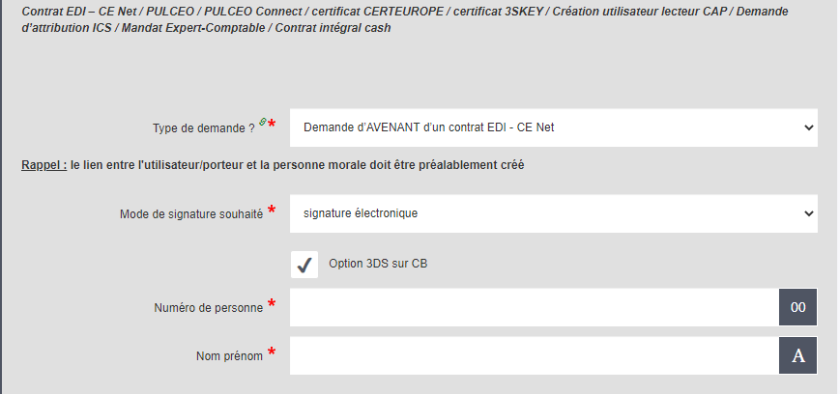
Myflow mise en place de l’habilitation Carte Bancaire 3DS
Demande Myflow Ce Net Remises et EDI
Transmettre une demande au service EDI pour demander l’ajout de l’habilitation Carte Bancaire 3DS sur le porteur concerné.
Une fois le service et l’habilitation en place la prestation Myflow sera close et dans celle-ci vous trouverez l'ensemble des éléments à transmettre au représentant légal.

Slide 3
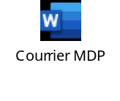

Ajout utilisateur et mise en place Habilitation Paiement 3DS
Comment transmettre les éléments au client
Quels sont les éléments à transmettre au représentant légal par mail ?
  Son identifiant client
  Le numéro d’utilisateur du porteur de carte si besoin : 000X
Comment transmettre le code secret au porteur de carte ?
  Par courrier :
    Si au moment de générer le code confidentiel ce sont des étoiles qui apparaissent *******, cela signifie que le code est transmis par courrier à l’attention de l’utilisateur à l’adresse de la personne morale. S’il apparait à l’écran, il vous appartient de le transmettre en utilisant le courrier joint.
  En face à face directement au représentant légal
« Bonjour,
Dans la continuité du courrier qui vous a été adressé concernant l’équipement d’un dispositif d’authentification forte Caisse d’Epargne pour le/les porteur(s) de carte bancaire à usage professionnel de votre entreprise dans le cadre des paiements en ligne , veuillez trouver ci-dessous l’identifiant client et le numéro d’utilisateur pour la connexion. Le mot de passe est communiqué dans un courrier distinct.
ADRESSE INTERNET : www.caisse-epargne.fr (les coûts de connexion sont ceux fixés selon votre opérateur)
1. Nom-prénom du porteur : …….
2. Identifiant client : ……
3. Numéro d’utilisateur : ….
Nos collaborateurs sont à votre disposition.
Pour tout renseignement complémentaire merci de contacter : (Dernier paragraphe à supprimer si CE Net Comptes)
- Par téléphone le : 03 26 79 79 50 (appel non surtaxé, coût selon votre opérateur)
- Par courriel : edi.assistance@cegee.caisse-epargne.fr »

Slide 4

Mise en place Ce Net comptes pour 3DS seul
Point d’attention
Le porteur de carte doit alors se rendre sur Ce Net pour modifier son mot de passe provisoire en mot de passe définitif. L’OTP SMS renforcé est alors actif.
Tant que cette opération n’est pas effectuée, le porteur ne pourra pas payer sur internet
Si ce dernier télécharge l’application mobile Ce Net, il pourra s’enrôler à Secur Pass et utiliser celui-ci au moment du paiement sur internet.
Si besoin, vous pouvez rassurer le dirigeant quant au fait que les éléments transmis au porteur de carte ne lui permettront pas de visualiser les comptes ni d’accéder à l’espace de Banque en Ligne.

